Slide 1
Тема урока:
«Могущество Османской империи и начало ее упадка.»

Slide 2
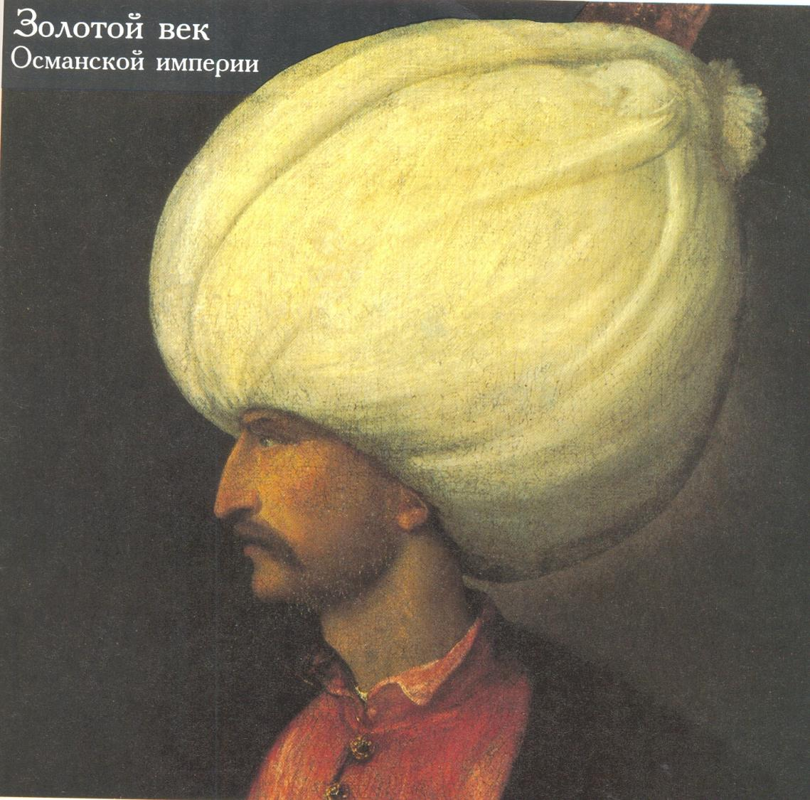
Сулейман Великолепный

Slide 3
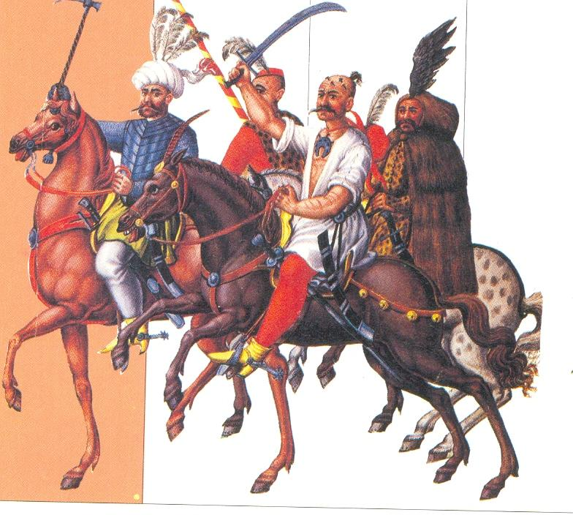
Парад янычаров

Slide 4
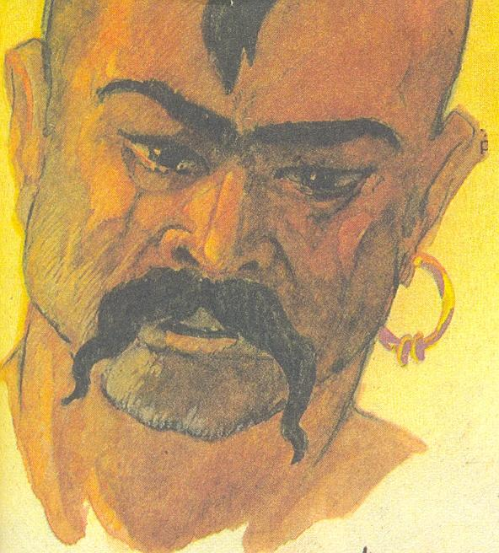
Янычар

Slide 5
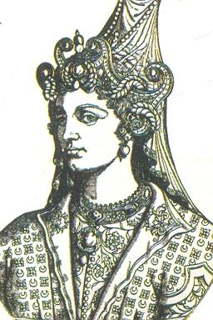
Роксолана

